Slide 1
DATI&INDAGINI

Slide 2
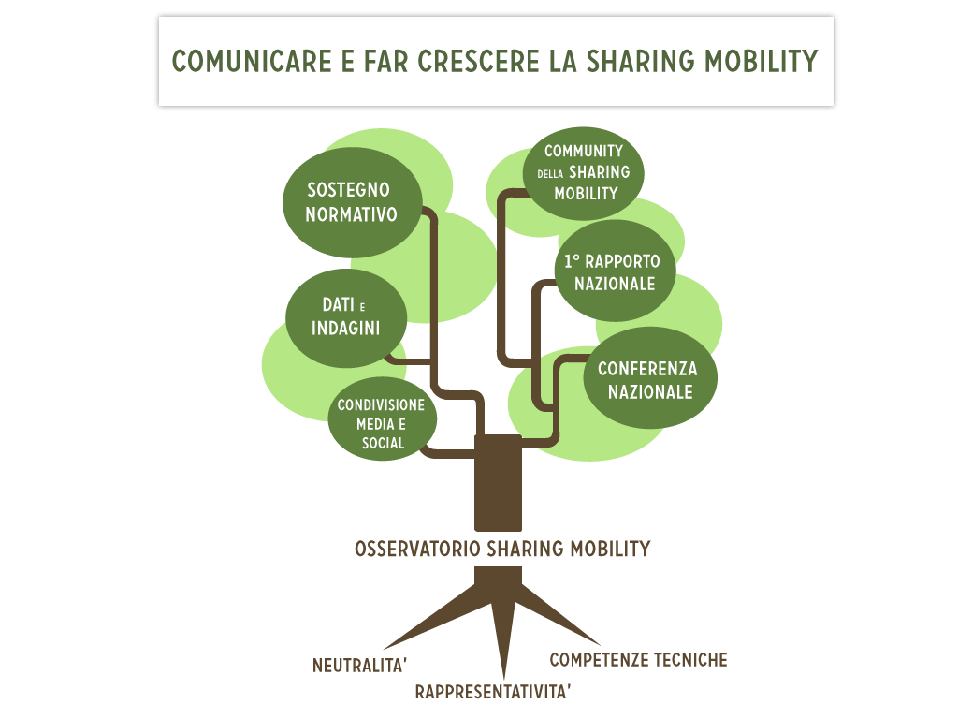
1° RAPPORTO NAZIONALE
DATI
INDAGINI

Slide 3
MAPPATURA DELL’OFFERTA
Elenco dei servizi di sharing mobility attivi in Italia
Serie storiche
(con riferimenti temporali specifici del servizio)
L’ analisi e la rielaborazione dei dati disponibili saranno forniti da:
AMMINISTRAZIONI
LOCALI
STAKEHOLDER
OPERATORI

Slide 4
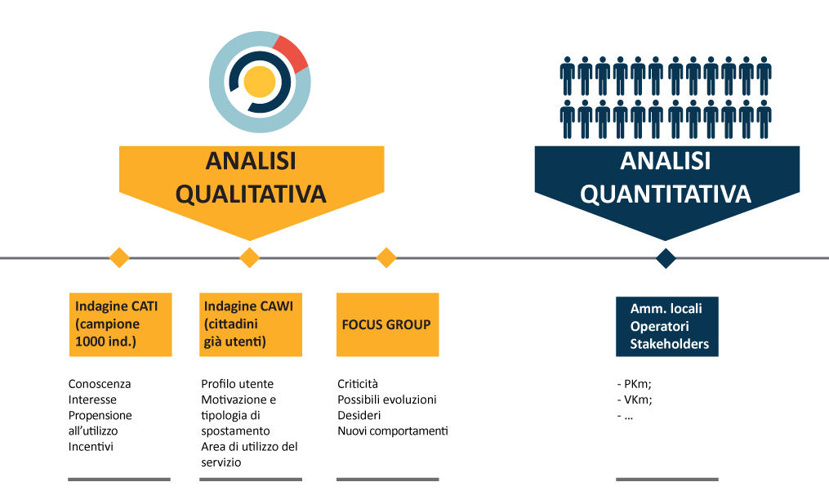
MAPPATURA DELLA DOMANDA

Slide 5
SOSTENIBILITÀ AMBIENTALE
VANTAGGI DIRETTI
VANTAGGI INDIRETTI
RIDUZIONE DEGLI IMPATTI SPECIFICI DELLA MOBILITÀ
TRANSIZIONE VERSO UN NUOVO MODELLO DI MOBILITÀ
CONSUMO DI ENERGIA
EMISSIONI
INCIDENTALITÀ
CONGESTIONE
OCCUPAZIONE DELLO SPAZIO PUBBLICO
DIMENSIONE DEI PARCHI CIRCOLANTI
…
DAL POSSESSO ALL’USO
DALLA MONOMODALITÀ ALLA COMODALITÀ
INDICE DI MOTORIZZAZIONE
…

Slide 6
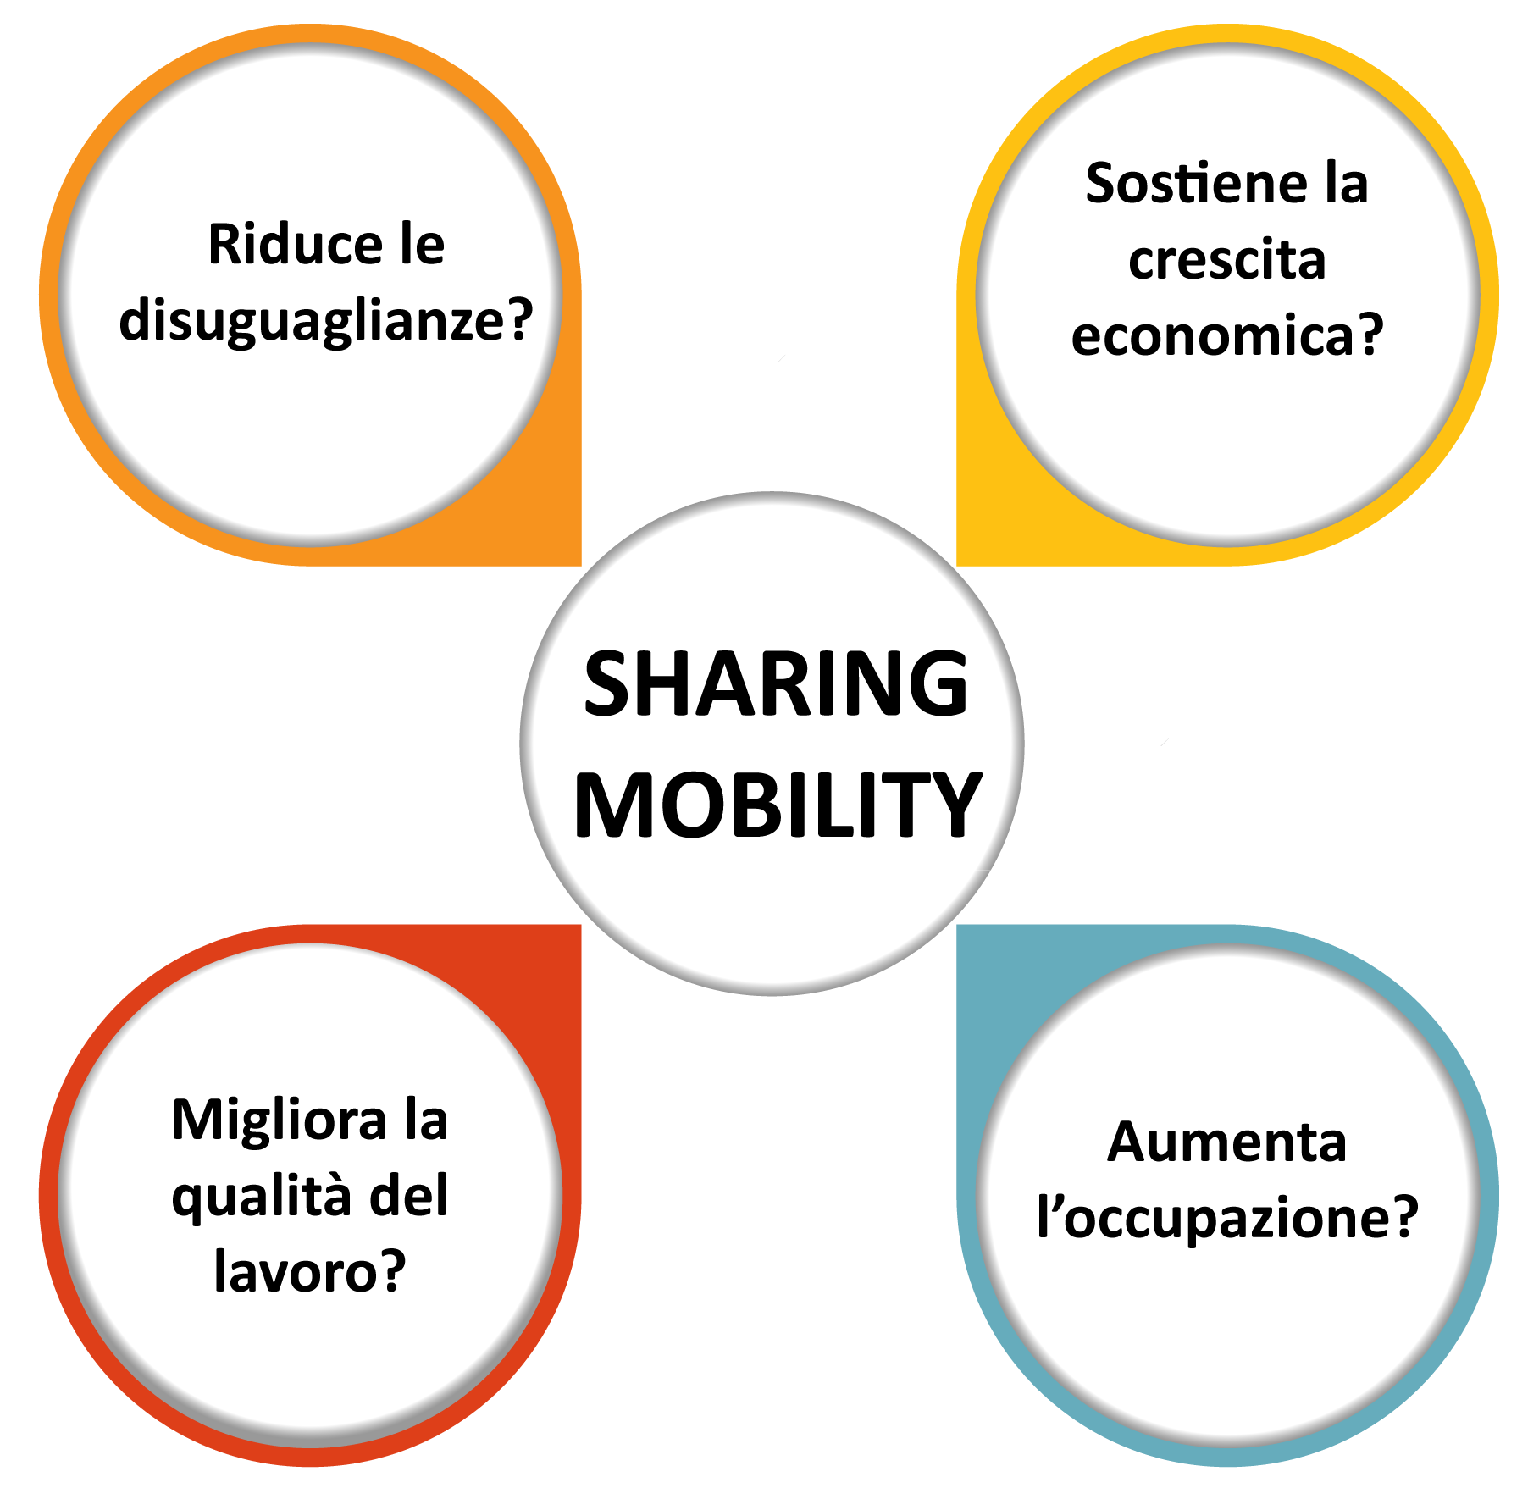
SOSTENIBILITA’ SOCIALE ED ECONOMICA
Sharing mobility e green growth

Slide 7
SCENARI DI SVILUPPO

